Slide 1


Normas “absurdas” e documentos elegantes
Lauro César Araujo laurocesar@laurocesar.com
Latinoware 2014

Slide 2
Apresentação
Agradecimentos...
Documentos elegantes
TeX e LaTeX
Um pouco sobre tipografica com TeX/LaTeX
Normas “absurdas”
Normas ABNT
Os projetos abnTeX e abnTeX2
Como Usar, contribuir e expandir

Slide 3
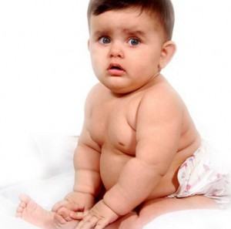
Usuário típico...
Estudante obrigado a usar LaTeX como editor de texto para a monografia/tese

Slide 4
Desciclopedia.org
LATEX
É uma das disciplinas que não existem oficialmente na Ciência da Computação, mas que estão na grade de algum jeito, pois ou você aprende, ou seu professor metódico-pragmático-mala-sem-rodinhas fará aquela cara feia quando você for entregar o trabalho feito no Word. Não se preocupe, a curva de aprendizagem do LaTeX é suave, principalmente se você desistir no início.
“Porque até o texto dos trabalhos nós temos que programar?”
(http://desciclopedia.org/wiki/Ci%C3%AAncia_da_Computa%C3%A7%C3%A3o#LaTeX)

Slide 5

Desciclopedia.org
LATEX
É uma das disciplinas que não existem oficialmente na Ciência da Computação, mas que estão na grade de algum jeito, pois ou você aprende, ou seu professor metódico-pragmático-mala-sem-rodinhas fará aquela cara feia quando você for entregar o trabalho feito no Word. Não se preocupe, a curva de aprendizagem do LaTeX é suave, principalmente se você desistir no início.
“Porque até o texto dos trabalhos nós temos que programar?”
(http://desciclopedia.org/wiki/Ci%C3%AAncia_da_Computa%C3%A7%C3%A3o#LaTeX)

Slide 6
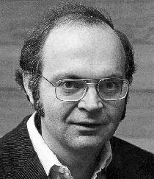
Afinal, o que é TeX?
“Textos técnicos de alta qualidade”
Criado em 1977 quando a tipografia digital era incipiente
Arte e técnica
τεχ
Para nerds: não é só uma linguagem!
Turing completa... Github, grep, Eclipse...
Fontes, ferramentas de assistência, bibliografia...
Donald Knuth

Slide 7

“Se você quer produzir um documento apenas razoavelmente bom — algo aceitável e basicamente legível mas não realmente bonito — um editor simples geralmente bastará. Com TeX o objetivo é produzir documentos da melhor qualidade” (KNUTH, 1984, p. 1, “The TeXbook”)

Slide 8

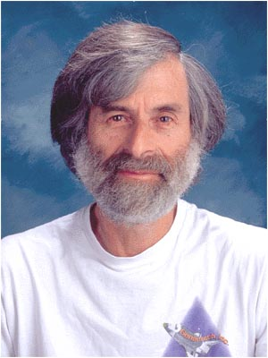
O que é ?
Criado a partir de 1980
Conjunto de macros de alto nível
Desassociação entre conteúdo e leiaute
Tornou-se rapidamente o padrão de facto na escrita científica mundial
Milhares de customizações e pacotes específicos, entre eles o abnTeX2!
Prêmio Turing 2013
Leslie Lamport

Slide 9
Então...
LaTeX não tem o mesmo objetivo do Microsoft Word
WYSIWYM(mean) X WYSIWYG(get)
TeX é uma ferramenta tipográfica
LaTeX é um conjunto em macros em alto nível
Centenas de expansões, modelos, livros, video-aulas, recursos tipográficos nativos, garotos propaganda...
É LIVRE!

Slide 10
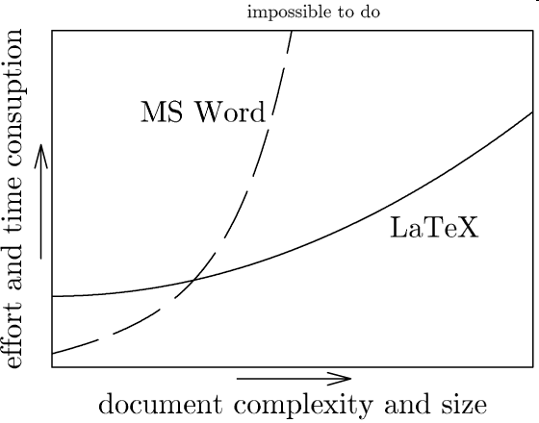

Slide 11
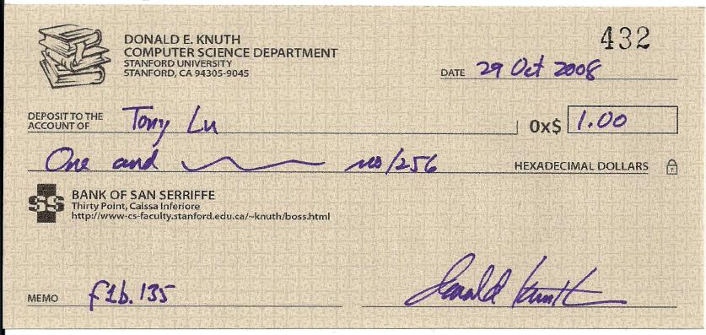
Livre de erros

Slide 12
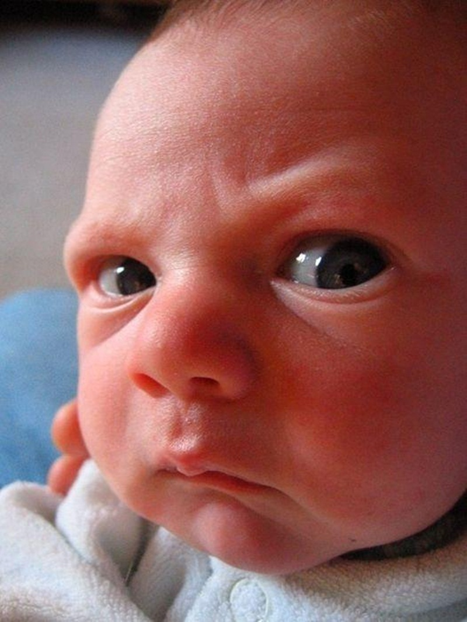

Slide 13
Alguns documentos em TeX...

Slide 14
O básico: Fórmulas matemáticas
c = \sqrt{ a^2 + b^2 }
\int_{-\infty}^{\infty} \frac{1}{x} \, dx
f(x) = \sum_{n = 0}^{\infty} \alpha_n x^n
x_{1,2}=\frac{-b\pm\sqrt{b^2-4ac}}{2a}
\hat a \bar b \vec c x' \dot{x} \ddot{x}
Ferramentas livre/gratuitas:
LyX
CodeCogs
Interactive LaTeX Editor
Coleção: https://code.google.com/p/abntex2/wiki/Ferramentas

Slide 15
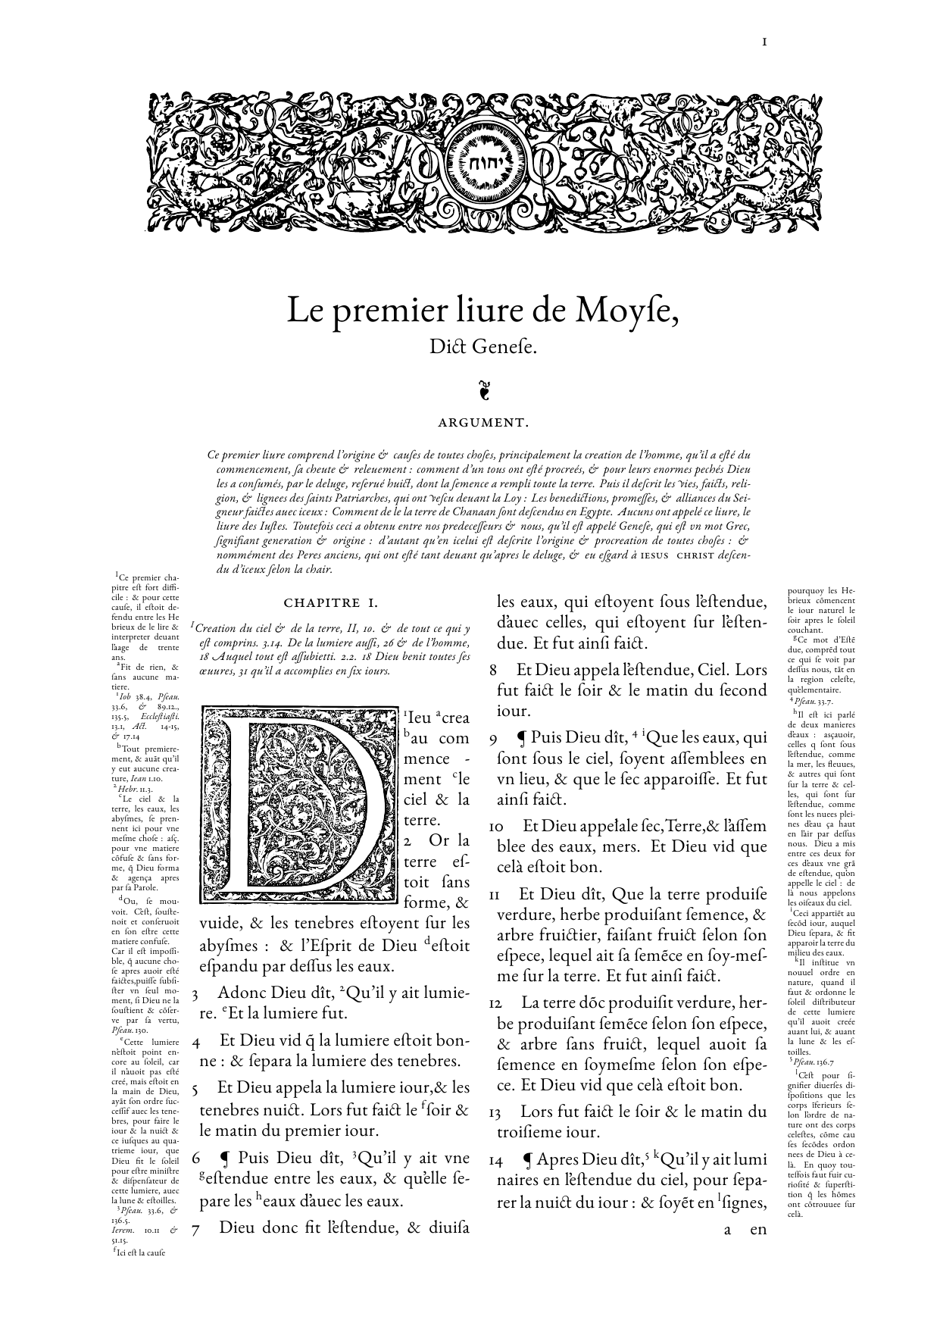
Bíblia francesa do Século XVI https://github.com/raphink/geneve_1564
Fonte: EB Garamond
Alguns exemplos seguintes são obtidos de página no StackExchange

Slide 16
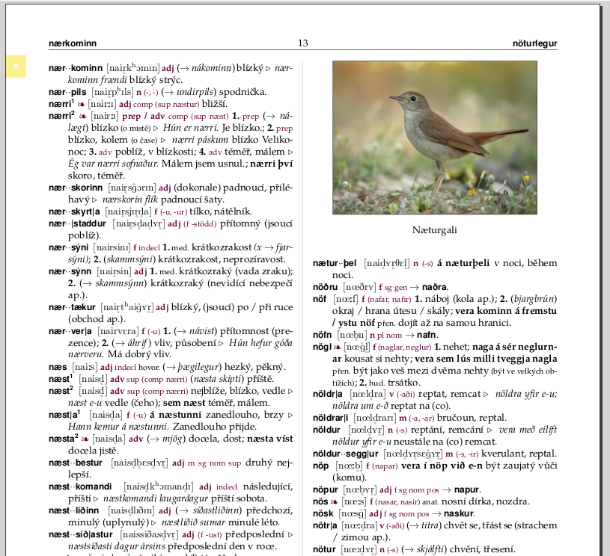
“Dados semânticos”: glossários inteligentes

Slide 18
\newglossaryentry{antiRigid}{
name={Anti Rigid},
plural={Anti Rigid},
ptname={Anti-rígido},
ptplural={Anti-rígidos},
goto={antiRigidity},
description={}}
\newglossaryentry{antiRigidMixin}{
name={Anti Rigid Mixin},
plural={Anti Rigid Mixins},
ptname={\emph{Mixin} anti-rígido},
ptplural={\emph{Mixins} anti-rígidos},
description={\english{Anti Rigid Mixins} representam abstrações de
propriedades comuns de dois ou mais \glspl{antiRigidSortal}
que especializam \glspl{kind} distintos. Por definição, ao
\glspl{dispersiveUniversal}. Conforme \citeonline[p.209]{almeida2007}, um
\english{anti rigid mixin}:
\begin{citacao}[english]
captures commonalities in various role universals. This universal is used in
a conceptual modelling design pattern for ``roles with multiple disjoint
allowed types [\ldots]. Intuitively, a role mixin universal allows us to add
flexibility to a role universal, without tying its definition to a specific
sortal universal.
\end{citacao}
Na \gls{ontoUML} recebem o estereótipo de \glspl{roleMixin}
\cite[p.~112]{guizzardi2005}.}}

Slide 19
Índice remissivo
\index{citações|diretas}
As citações diretas referem-se...

Slide 20
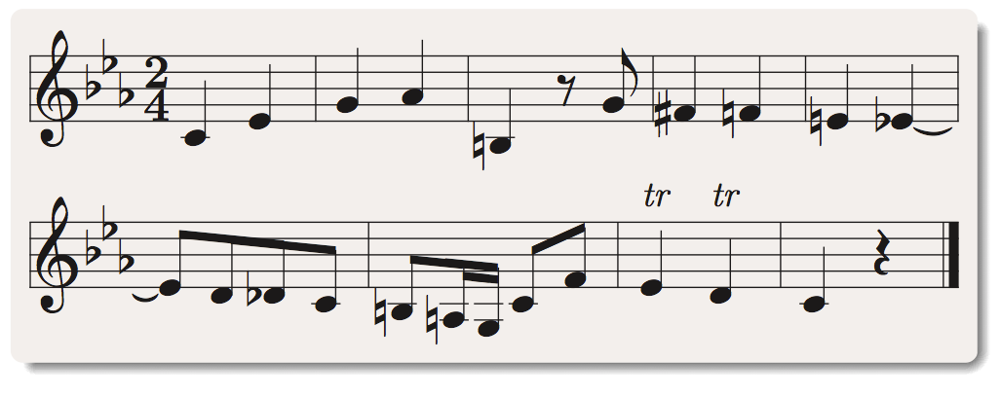
“Mathematics is the science of patterns. Music is patterns.”

Slide 21
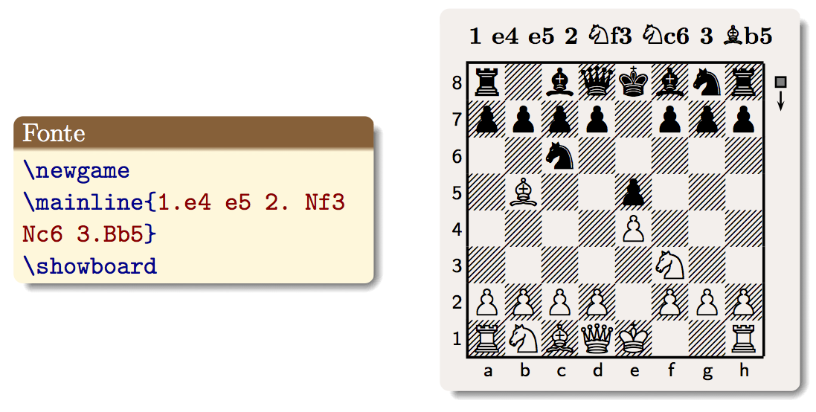

Slide 22
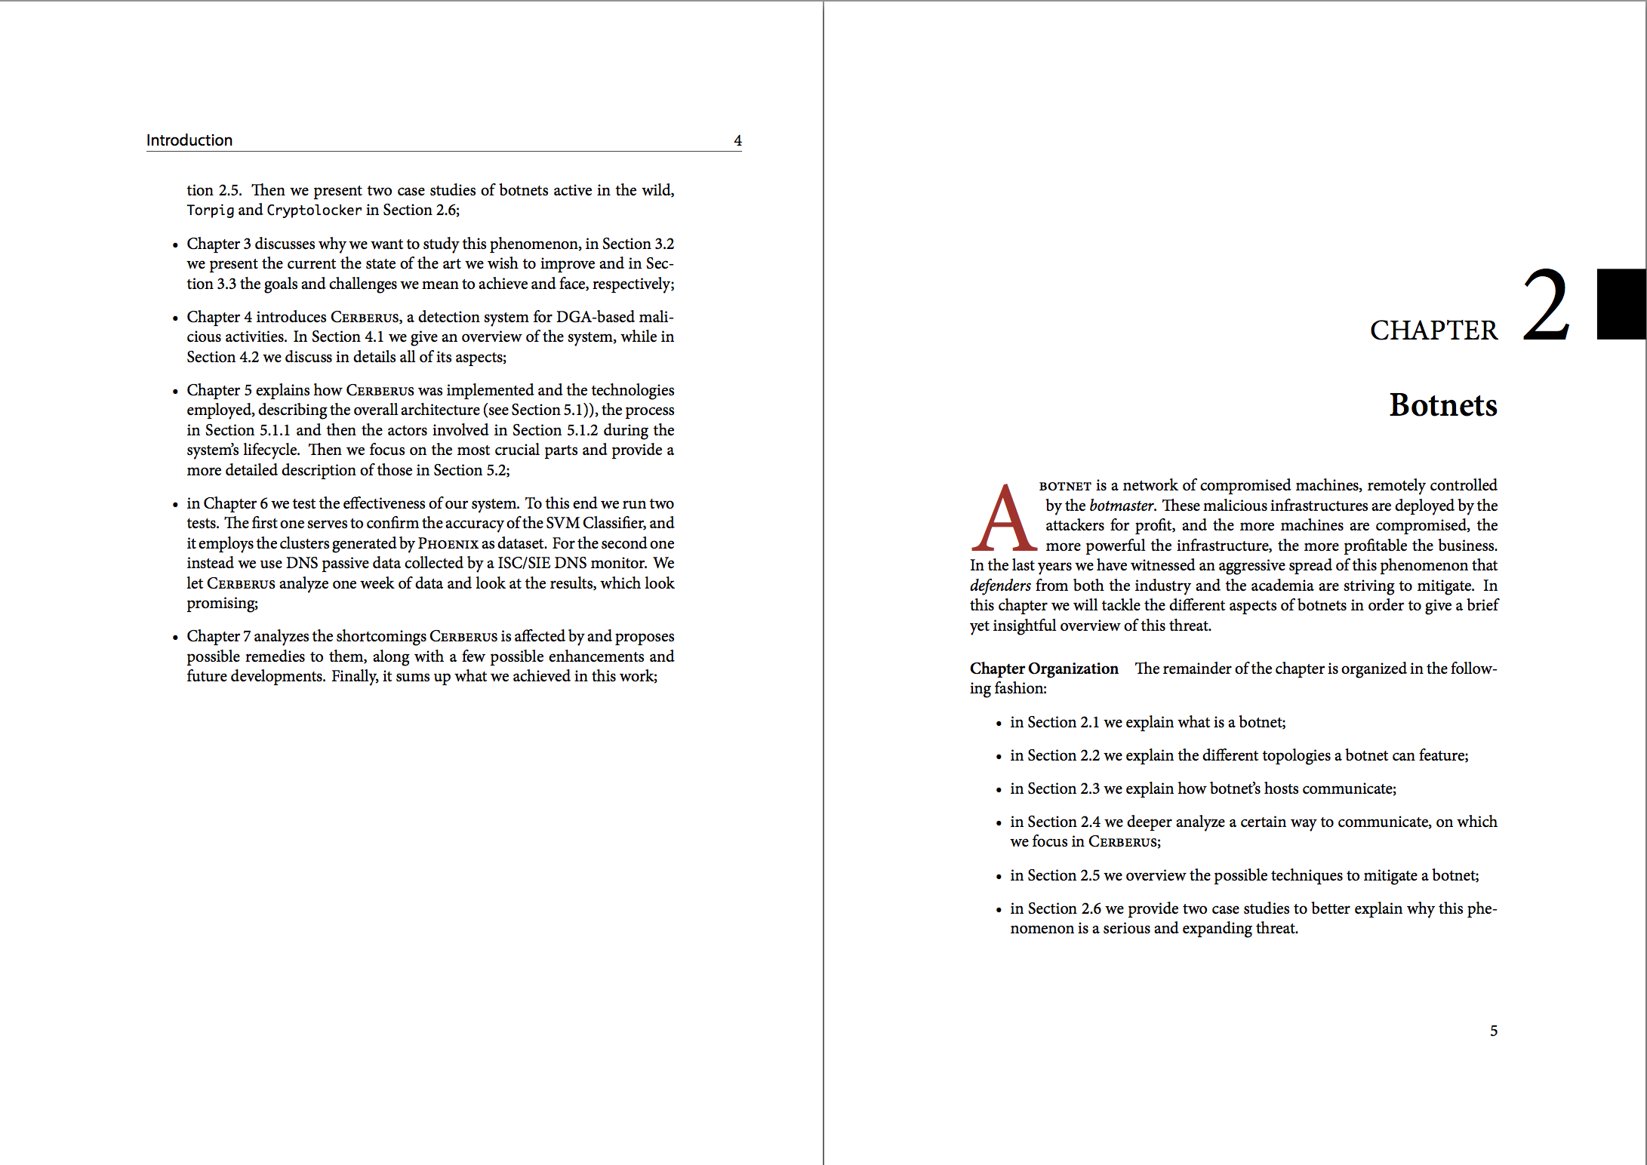

Slide 23
\chapter{Botnets}
\lettrine{A}{botnet} is a network of compromised machines, remotely controlled by the \emph{botmaster}.
Linguagem de marcação

Slide 24
Linha de base

Slide 25
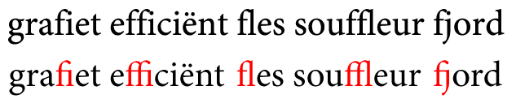
Ligaturas
Microsoft Word
LaTeX
http://www.zinktypografie.nl/latex.php?lang=en e
The Beauty of LaTeX http://www.nitens.org/taraborelli/latex

Slide 26
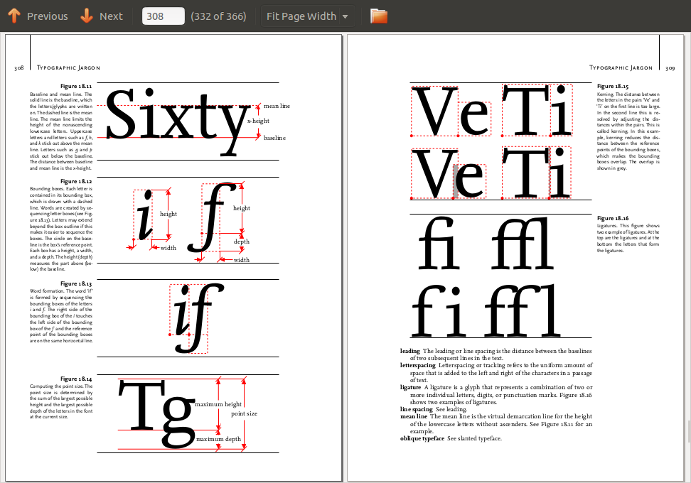

Slide 27
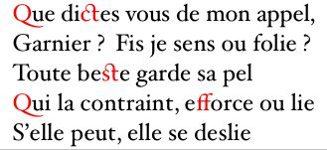
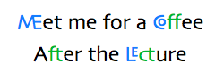
Ligaturas clássiclas

Slide 28
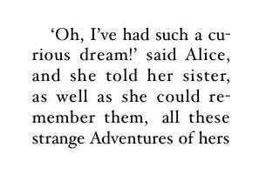
Justificação e hifenização avançadas

Slide 29
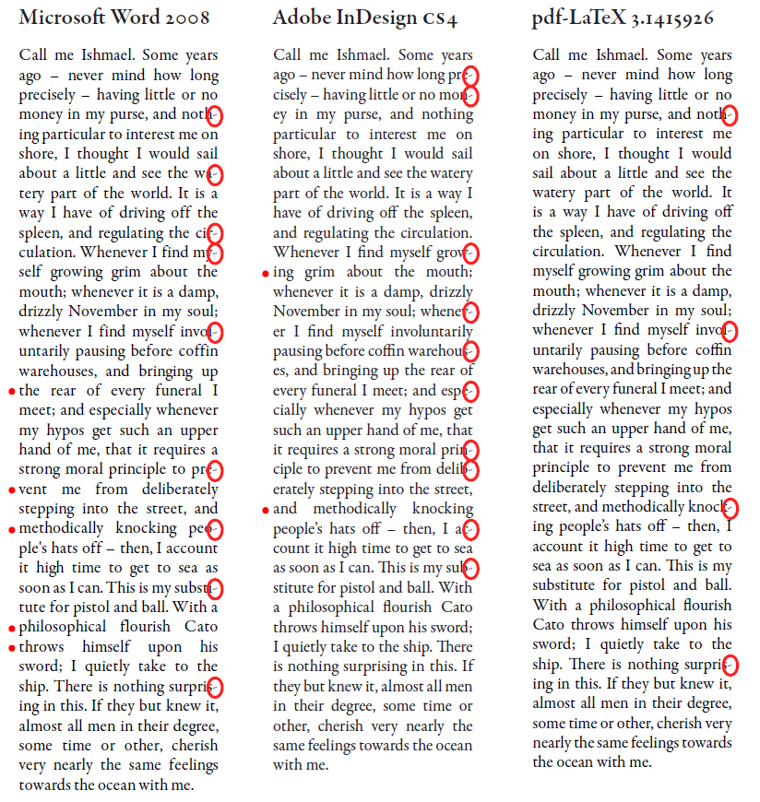
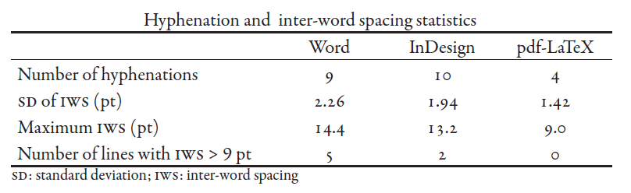
http://www.zinktypografie.nl/latex.php?lang=en

Slide 30
Microtipografia
Kerning, protrusão, expansão ...
\usepackage[...]{microtype}

Slide 32
Protrusão ou “margin kerning”

Slide 33

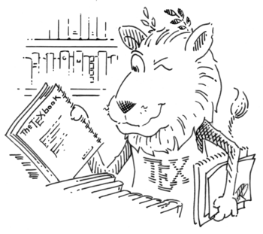
CTAN lion drawing by Duane Bibby
Ampla comunidade internacional, presente em mais de 25 países, inclusive no Brasil

Slide 34
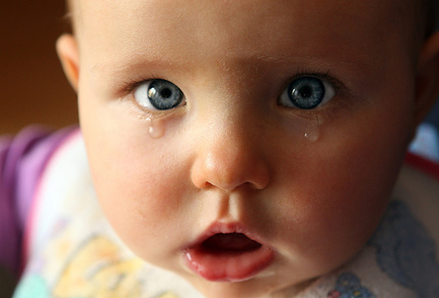

Slide 35
abnTeX Absurd Norms for TeX

Slide 36
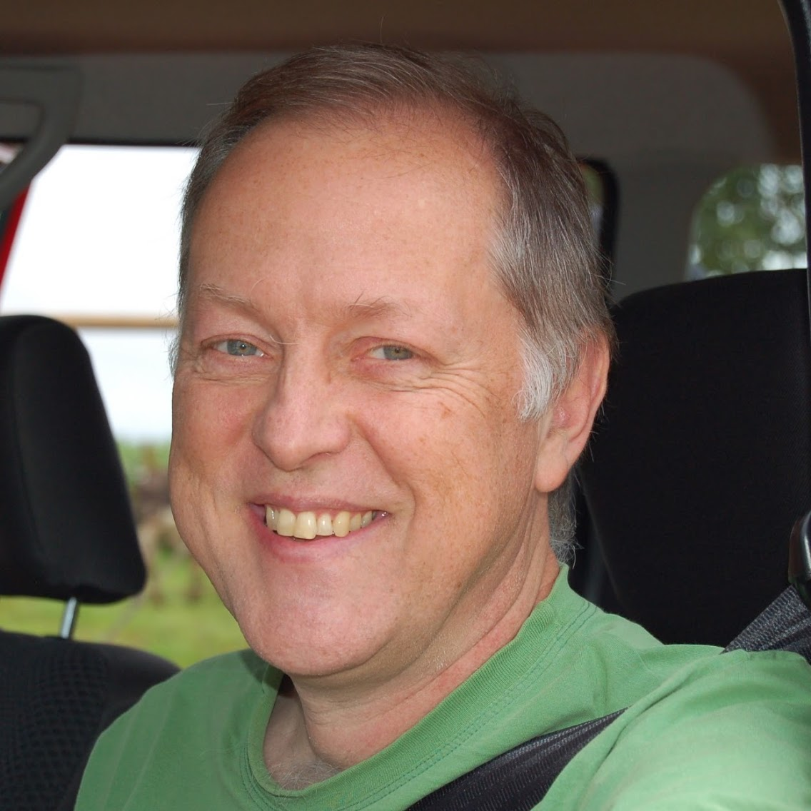
O que era o abnTeX?
“Existem normas demais, regras demais, burocracias demais e maior parte disso é inútil. Mas cada vez mais todas essas coisas ocupam o nosso precioso tempo afastando-nos de atividades mais interessantes e criativas.”
Iniciado entre 2001 e 2002 por Miguel Frasson, Gerald Weber e outros;
Paralisado por quase 10 anos;
Consiste em:
Classe para trabalhos acadêmicos
Citações numéricas e sistema “autor-ano”
Estilos de formatação de bibliografia (ABNT, ISO)

Slide 37
Novo projeto: Motivação
Paralização do projeto abnTeX por cerca de 10 anos;
A estética da comunicação científica não precisa ser amadora;
As referências bibliográficas podem ser organizadas, gerenciadas e reutilizadas;
Existe uma forma inteligente de focar no conteúdo e ter a formatação consistente de forma automática;
Estruturação lógica otimizada para simplificar eventuais reorganizações do texto;
Uso de ferramentas livres, multiplataforma, construídas por cientistas para cientistas;
Produção de livros científicos;

Slide 38
O que é o abnTeX2?
“Uma suíte para LaTeX que atende os requisitos das normas da ABNT para elaboração de documentos técnicos e científicos brasileiros”
Composto por:
uma classe, por pacotes de citação e de formatação de estilos bibliográficos,
por exemplos, modelos de documentos e
por uma ampla documentação.
Regido por diretrizes:
software livre,
modelos canônicos
https://code.google.com/p/abntex2/

Slide 39
Principais diferenças entre o abnTeX1 e o abnTeX2
 | abnTeX1 | abnTeX2
Escopo das normas | ABNT, ISO e outros modelos específicos | Apenas ABNT, tabelas IBGE e suporte limitado a ISO
Versão das normas | As vigentes até 2003 | Todas vigentes atualmente
Modelos e exemplos | Limitado | Sim, são 7 modelos, incluindo Livros e Artigos e Apresentações
Modelo de patentes INPI | Sim | Não
Suporte ao backref e beamer | Não; com erros | Sim
Disponibilizado no CTAN | Não | Sim: incorporado às distribuições LaTeX
Classe padrão | Report | Memoir
Licença | LPPL e FDL | Apenas LPPL
Pacotes Linux nativos | Debian | Debian, ArchLinux, Mageia, Fedora e instalação via make

Slide 40
Compatível com as normas vigentes da ABNT
ABNT NBR 6022:2003: Artigo em publicação periódica científica impressa
ABNT NBR 6023:2002: Referência – Elaboração
ABNT NBR 6024:2012: Numeração progressiva das seções de um documento
ABNT NBR 6027:2012: Sumário
ABNT NBR 6028:2003: Resumo
ABNT NBR 6029:2006: Livros e folhetos
ABNT NBR 6034:2004: Índice
ABNT NBR 10520:2002: Citações
ABNT NBR 10719:2011: Relatório técnico e/ou científico
ABNT NBR 14724:2011: Trabalhos acadêmicos
ABNT NBR 15287:2011: Projeto de pesquisa

Slide 41
Alguns números (11.10.2014)
Projeto iniciado em abril de 2012
Primeira versão disponibilizada ao público: 20.12.2012
Downloads contados* (até 11.10.2013): 34.859
Visitantes únicos no site (desde 2.2013): 50.602
Ampla comunidade:
Colaboradores diretos: 55 (eram 35 em 6.2013)
Pessoas no grupo de desenvolvedores: 184 (eram 66)
Pessoas no grupo de usuários: 479 (eram 245)
Customizações: 15
(UNIJUI, UFPR, UNISUL, CEFET/MG, UFV, UFC, UFSC, IME, ...)

Slide 42
Modelos e documentação
Wiki (ferramentas, orientações de instalação, comunidade)
Modelos
Trabalho acadêmico (tese, dissertação e outros do gênero);
Relatório técnico;
Projeto de pesquisa;
Artigo científico;
Livro.
Manuais
Manual da classe;
Manual dos estilos bibliográficos (ABNT NBR 6023)
Manual dos estilos bibliográficos (ABNT NBR 10520)
Livro de introdução a LaTeX de um dos membros do grupo.

Slide 44
Modelo de apresentação de slides

Slide 45
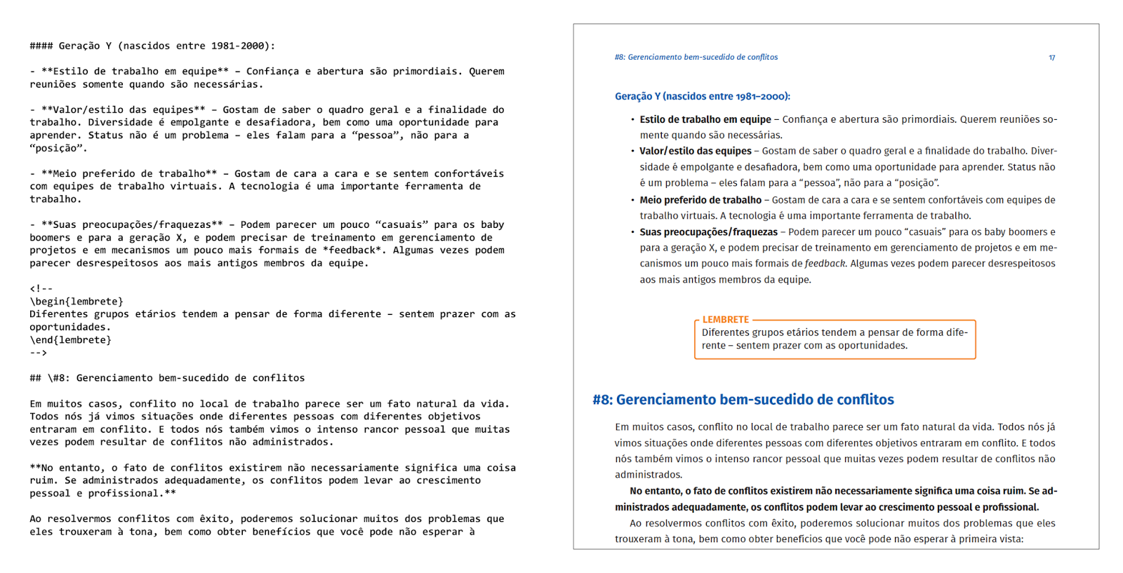
Exemplos de Livro com Markdown

Slide 46
Pode ajudar? Precisa de ajuda?
Ajude-nos na divulgação;
Ajude-nos no desenvolvimento: veja as issues abertas;
Customize o abnTeX2;
Veja as customizações que conhecemos;
Ofereça-nos ajuda institucional;
Participe dos grupos de discussão;
Conheça as pessoas do projeto;

Slide 47
Obrigado!
“Este trabalho é dedicado às crianças adultas que, quando pequenas, sonharam em se tornar cientistas.”*
Lauro César Araujo laurocesar@laurocesar.com http://abntex2.googlecode.com/ Latinoware 2014
* Dedicatória usada no
Modelo canônico de trabalho acadêmico
distribuído com oabnTeX2. Lauro César

